Slide 1

Модель классификации комментариев по работе управляющей компании
Работу выполнил :
Коряковский Артём

Slide 2
Введение
В данной работе необходимо решить задачу многоклассовой
многометочной классификации текстовых отзывов.
Задачи проекта:
Анализ оставленных клиентами отзывов (качество, скорость работы, компетентность).
Оценка удовлетворённости клиентов.
Выявлять неудовлетворённых клиентов.

Slide 3
Работа с данными
Разметка по ключевым словам с помощью кода
Разметка и анализ остальных данных
Удаление пропусков после разметки
Удаленик строк с пустыми комментариями

Slide 4
Выбор модели
Мною были опробованы различные модели и выбрали лучшие:
Random Forest
Logistic regression
Gradient Boosting Classificier

Slide 5
Выбранные классы для классификации
Вопрос решён
Нравится скорость выполнения заявки
Нравится качество работы сотрудников
Нравится скорость отработки заявок
Понравилось выполнение заявки
Критика

Slide 6
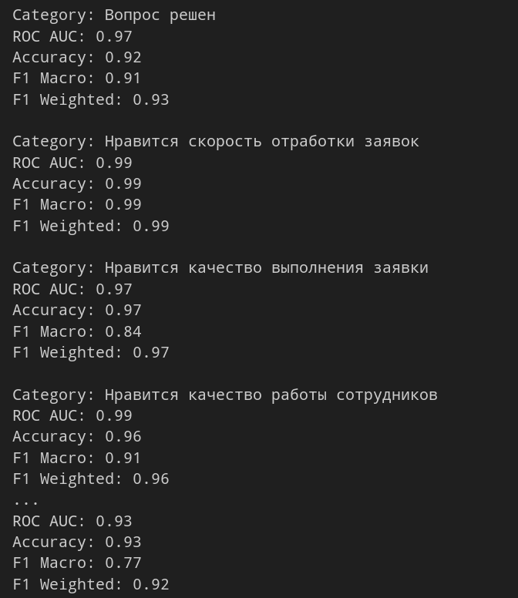
Random Forest
Представляет собой алгоритм, который объединяет множество решающих деревьев для более точного и устойчивого предсказания. Хорошо работает с разнородными данными и снижает риск переобучения.

Slide 7
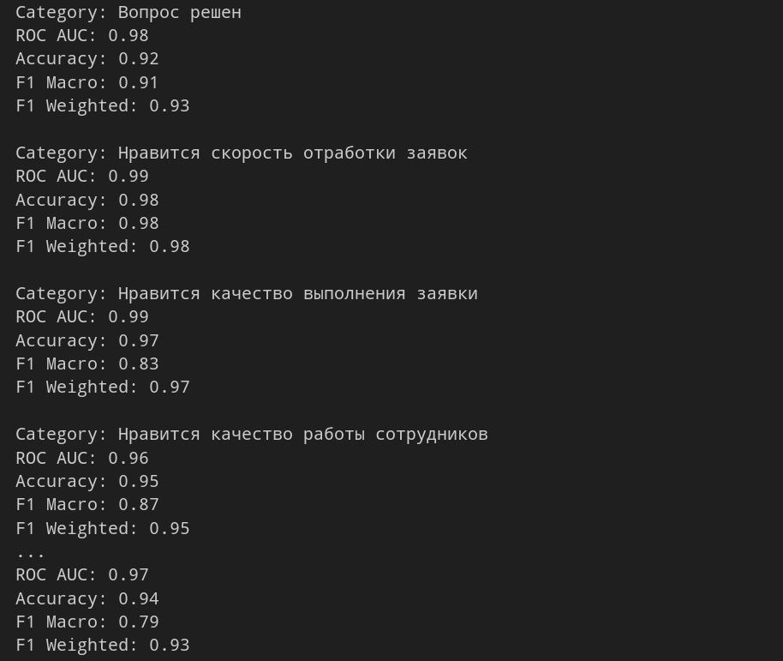
Logistic Regression
Cтатистический метод, используемый для задач бинарной классификации, который предсказывает вероятность принадлежности объекта к определенному классу

Slide 8
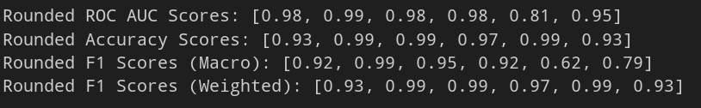
Gradient Boosting Classificier
Алгоритм машинного обучения, используемый для решения задач классификации и работает путем объединения нескольких слабых моделей (обычно решающих деревьев) в одну сильную модель.

Slide 9
Заключение
Модели успешно предсказывают классификацию отзывов.
Лучше всего себя показала модель Logistic regression.

Slide 10
1. Данные обработаны и проанализированы
2. Данные размечены 3. Обучена модель
4. Модель оценена с помощью метрики
Итоги

